Slide 1



HELDUEN GERNU-INFEKZIOAREN TRATAMENDUA EGUNERATZEA 33 LIBURUKIA • 8. Zk • 2025

Slide 2
Aurkibidea
SARRERA
BAKTERIURIA ASINTOMATIKOA
ZISTITIS AKUTUA
GERNU-TRAKTUAREN INFEKZIOA ERREPIKARIAK EMAKUMEETAN
OSPITALERATZEKO IRIZPIDERIK GABEKO PIELONEFRITISA
PROSTATITIS BAKTERIANO AKUTUA
GERNU-TRAKTUAREN INFEKZIOA MASKURIKO ZUNDA DUTEN PAZIENTEETAN

Slide 3
SARRERA
Gernu-traktuaren infekzioa (GTI ): sintoma klinikoen konbinazioa (disuria, gernu-urgentzia, polakiuria…) + bakterioak gernuan > 10⁵ UFC/ml.
Komunitate-jatorriko infekzioen % 18,25 dira. Antibiotikoak gehien preskribatzen diren patologietako bat da.
Prebalentzia handiagoa da emakumeetan, % 15ari eragiten dio urtero. Intzidentzia emendatu egiten da adinarekin, komorbilitatearekin eta instituzionalizazioarekin.
Bilakaera kliniko txarraren arriskua: Gernu-traktuaren anomaliak, gernuko zundaren presentziak, aurretiko tratamendu antibiotikoak eta komorbilitateek, bilakaera kliniko txarra izateko edo tratamenduak porrot egiteko arriskua areagotu dezakete. Sexu maskulinoa ez da arrisku-faktoretzat hartzen jada.
PROAren aholkuak jarraitzearen garrantzitasuna erresistentziaren garapena geldiarazteko.

Slide 4
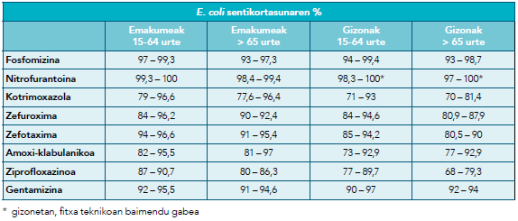

E.Coli sentikortasunaren % Lehen mailako urokultiboak. 2024ko datu akumulatuak ESIetan
Nabarmentzekoak:
Fosfomizina eta nitrofurantoina: ondo jarduten dute
Kinolonak eta kotrimoxazola: sentikortasuna <% 80 bada, ez dira aukera ona tratamendu enpiriko gisa.
Amoxizilina-klabulanikoarekiko erresistentzia handiagotzen? (EUCASTen ebaketa-puntua aldatu berri)

Slide 5
Bakteriuria asintomatikoa (BA)
Uropatogeno bakar bat isolatzea (≥ 10⁵ UFC/ml) gernu-traktuko sintomarik gabe .
BA ez da gaixotasuna; kolonizazio komentsal bat da eta babeskorra izan ahal da: BA behar ez denean tratatzeak, antimikrobianoekiko erresistenteak diren mikroorganismoak hautatzeko arriskua dakar eta babes dezaketen anduiak desagerrarazteko arriskua.
Ohikoa da adineko pazienteetan (% 4-19), instituzionalizatutako pertsonetan (%15-50) eta zunda duten pazienteetan. Arraroa da <65 urtetik gizonetan.
EZ, DA AHOLKATZEN EZ UROKULTIBO EZ TRATAMENDURIK
arrisku-faktorerik ez duten emakumeak
diabetes mellitus-a ondo kontrolatua duten pazienteak
menopausia-ostean dauden emakumeak
adineko pazienteak, instituzionalizatuta egon ala ez
beheko gernu-traktu disfuntzionala edo berreraikia duten pazienteak
maskuriko zunda edo nefrostomia-hodia duten pazienteak
giltzurrun-transplantea duten pazienteak
pazienteak, artroplastiako kirurgien aurretik
gernu-infekzio errepikariak dituzten pazienteak
BA, DETEKTATU eta TRATATU
Haurdun dauden emakumeak : Fosfomizina trometamolz 3 g dosi bakarra.
Mukosako odoljarioa izateko arriskua dakarten kirurgia edo prozedura inbaditzaile urologikoak

Slide 6

Zistitis akutua emakumeetan (1/3)
1. Diagnostikoa eta Etiologia
Emakumeetan zistitisaren diagnostikoa beheko gernu-traktuaren seinale eta sintometan (disuria, polakiuria eta larrialdia) eta bagina-fluxurik ez egotean oinarrituta egin daiteke.
Gernu-analisiak: bakarrik, diagnostikoa argia ez denean.
Urokultiboa: ez da beharrezkoa, ez tratamenduaren aurretik, ez ondoren.
E. coli %70-95 kasuetan. S. saprophyticus gutxiago (%5-10) , ia bakarrik emakume gazteetan eta fosfomizinarekiko erresistentea da.
2. Tratamendu-aukerak (antibiotikoak aurreztea lehenetsiz)
Estrategia EZ Antibiotikoa: tratamendu sintomatikoa (adibidez, ibuprofenoa) antibiotikoak saihesteko aukera bat da. Pazientearekin erabakiak partekatzea eskatzen du, karga sintomatiko handiagoa ekar lezake.
Lehen Aukerako antimikrobianoak (Terapia Enpirikoa): Fosfomizina trometamola: 3 g, dosi bakarra, ahotik. (dosi bakarraren abantaila eta kontrako ondorio tasa txikiagoa). Nitrofurantoina: 50 mg/8 orduro ahotik, 5 egunez.
Ahoko Zefalosporinak, Amoxizilina/azido klabulánikoa edo Fluorokinolonak ez dira gomendatzen. Errezistentzia arriskua eta albo-kalte ekologikoagatik , (BLEE isolatzeko arriskua).
DOSI BAKARRA

Slide 7
Zistitisa. Beste egoera batzuk (2/3)
1. Zistitis akutua gizonetan
Ez da oso ohikoa komorbilitaterik gabeko gizon gazteetan, eta zaila da prostatitis hasiberri batetik bereiztea.
Urokultiboa egin beti, tratamendu enpirikoa hasi aurretik diagnostikoa berresteko.
Tratamendua:
◦ Fosfomizina trometamola 3 g ahotik 2 dosi (48-72 orduro).
◦ Alternatiba: Zefuroxima axetiloa 500 mg/12 orduro,7 egunez.
2. Zistitis akutua haurdun dauden emakumeetan
Urokultiboa: beti diagnostikoa berresteko eta tratamendu enpirikoa hasi aurretik
Aukerako tratamendua: Fosfomizina trometamola 3 g, dosis bakarra.
• Alternatibak: ◦ Zefuroxima axetiloa 250mg/12 orduro (3 egunez).
◦ Nitrofurantoína 50mg/8 orduro (5 egunez).
Nitrofurantoina: saihestu erabiltzea haurdunaldiaren lehen hiruhilekoan eta azken bi asteetan. Zistitisa tratatu ondoren, hilero urokultibo bat egin behar da haurdunaldia amaitu arte.

Slide 8
Zistitisa. Beste egoera batzuk (3/3)
3. Adineko pazienteak
Oso ohikoa eta maneiu berdinekoa, baina diagnostiko konplexuagoa da populazio honetan.
Baztertu: menopausiaren sindrome genitourinarioa, uretritisa, sexu-trasmizioko infekzioak, eta prostatitisa.
Adineko pertsonen artean, hauek dira GTIren seinale edo sintoma adierazgarrienak:
disuria síntoma berri gisa, edo
Ondorengo bi síntoma berri edo gehiago agertzea: sukarra, polakiuria edo gernu-urgentzia, inkontinentzia, eldarnioa edo narriadura funtzionala edo haren okertzea, pubis gaineko mina edo hematuria begi-bistakoa
(sukarra eta eldarnioa edo ahultasuna badira, kultiboa positiboa bada ere, beste infezioa batzuk baztertu behar dira).
Gernu-tirak: ez erabili naguzietan infezioa berrezteko, (baztertzeko balio dute bakarrik).
GTI zalantzazkoa eta larritasunik gabea: itxaron eta atzeratu astebetez antibiotikoa.

Slide 9
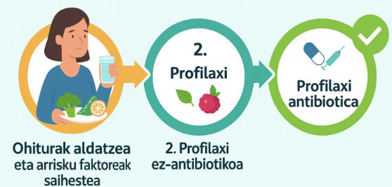
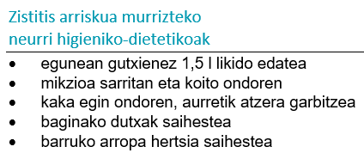
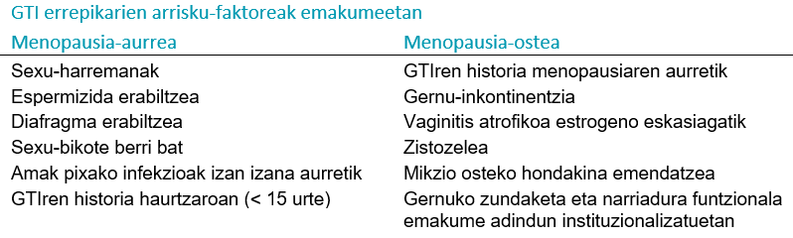
GTI errepikaria emakumeetan (1/2)
≥ 3 zistitis gertakari azken 12 hilabeteetan, edo ≥ 2 azken 6 hilebeteetan.(ez dira sartzen BA).
Urokultiboa: Aurreko 3 hilabeteetan tratamendua jaso duten edo profilaxi antibiotikoa hartzen ari diren pazienteen kasuan.
Prebentzioa. Esku-hartzeak ordena
honetan:
k
1

Slide 10
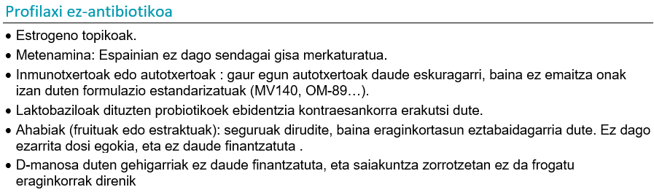
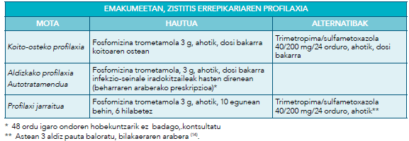
GTI errepikaria emakumeetan (2/2)
2
3

Slide 11
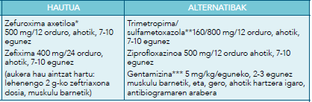
Ospitalaratzeko irizpiderik gabeko pielonefritisa
Pelbisari eta giltzurrun-parenkimari eragiten dion GTI bat da.
Sintoma sistemikoekin agertzen da: mina saihetsean (angelu costobertebrala), hotzikarak eta 38 ° C-tik gorako sukarra.
Funtsezkoa da aldez aurretik urokultiboa egitea eta tratamendu enpirikoa hastea, antibiogramaren emaitzaren zain egon gabe. Kontrol kliniko estua.
Ospitalera bideratu:
Sepsia edo deshidratazio larria izateko susmoa.
Ahotik likido edo medikamenturik hartu ezina.
Traktu genitourinarioaren anomalia fun­tzional edo egiturazkoak.
Gaixotasun konkomitanteak: diabetesa, immunosupresioa…
Emakumneak haurdunaldian.
PIELONEFRITIS akutua (ospitaleratze-irizpiderik eta mikroorganismo erresistenteek infektatzeko arriskurik gabe

Slide 12
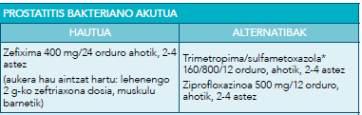
Prostatitis bakteriano akutua
Gernu-sintomen gain sukarra eta erasan orokorra agertzen da. Prostata oso sentibera dago. ITSak baztertu behar dira.
Prostatitis kasuen % 10ek baino gutxiagok dute bakteria-infekzioa egiaztatuta.
Urokultiboa egin behar da tratamendu enpirikoaren aurretik. Infekzioa dagoela susmatzen bada, tratamendu enpirikoa hasi behar da, eta kultiboaren emaitzaren ondoren doitu.
Iraupena: gutxienez 2 aste eta 4 astera luzatu sintomak erabat konpondu ez badira. Kasu gehienetan, sukarra 2-6 egunetan jaisten da antibiotikoa hasi ondoren. 48 orduren buruan jarraitzen badu, ebaluazio gehigarri bat egin behar da.
* Antibiogramak ahalbidetzen badu, aldatu zefalxima, TMP/SMXra (edo ziprofloxazinora, erresistentzia badago)

Slide 13
GTI MASKURIKO ZUNDA DUTEN PAZIENTEETAN
Arrisku-faktore nagusia: zundaketaren iraupena. % 100eko intzidentzia 30 egunetik gorako zundaketan. Egunero zunda kentzea baloratu eta zundaketa iraunkorra saihestu.
Garrantzitsua da BAtik bereiztea. 10³ UFC/ml baino gehiagoko hazkundearekin batera, GTIren zeinuak eta sintomak agertu behar dira, identifikatutako beste infekzio-iturririk gabe.
Usain txarra, gernu uherra edo piuria berez egotea ez da erabili behar bakteriuria eta ITUa bereizteko. Piuriak hantura baino ez du adierazten.
Zunda aldatzean, profilaxi antibiotikoa ez da egokia (hematuria edo ohikoak edo larriak izan ezik). Ezta antiseptikoak edo antibiotiko topikoak erabiltzea ere.
Urokultibo bidezko tratamendu gidatua. (zunda aldatu ondoren hartu).
Iraupen laburreko zunda edo zunda kendu eta hurrengo 48 orduen barruan: Zundarik gabeko pazientearen antzeko tratamendua
Iraupen luzeko zundak, eragin sistemikorik ez badu eta erresistentzia anitzeko arriskurik ez badu: zefalxima 400 mg/24 h, ahotik 7-14 egun eta doikuntza gero antibiogramaren arabera, espektro txikiagoko antibiotikoa baloratu.
Ospitalea deribatu: erasan sistemikoa, komorbiliade handiak, bakteriemia-susmoa.

Slide 14

Para más información y bibliografía…
Laburpen-taularako esteka
INFAC 33 liburukia, 8 Zk 2025 esteka

